Slide 1
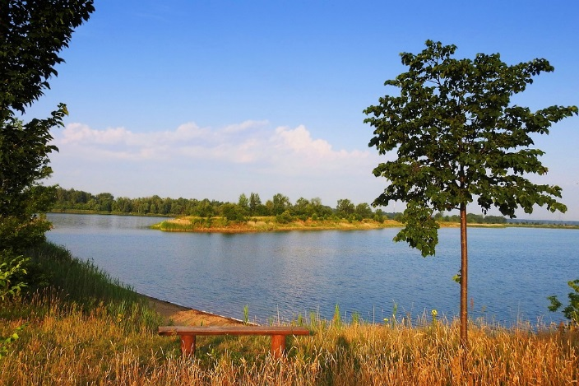
A água são como gotas de diamante
Apresentação
Norma Aparecida Silveira de Moraes
Divulgação
Norma Natureza Slides
www.sergrasan.com

Slide 2
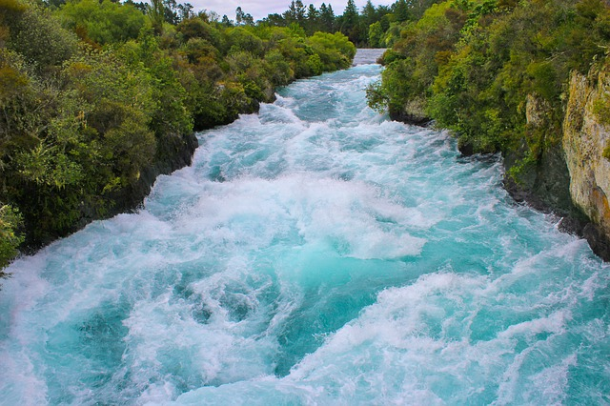
Água é um alimento
Água é também vida
Natural é solvente
Para limpeza e lida

Slide 3
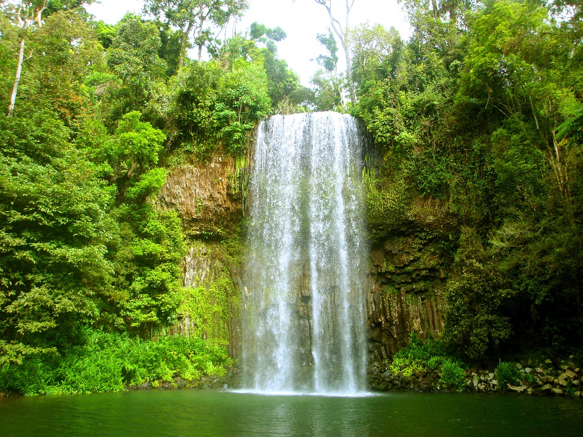
Água vem da nascente
Rios descem correndo
Tão doce, é semente
Vidas vão aparecendo

Slide 4
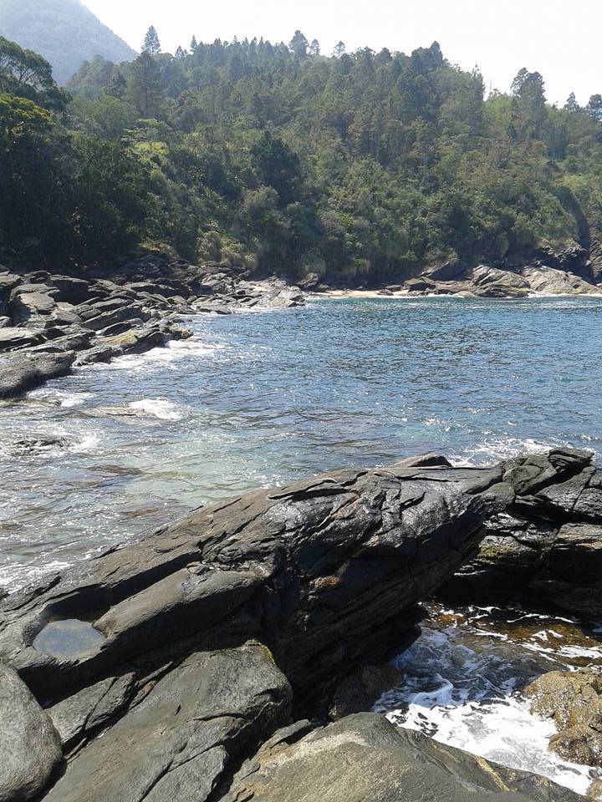
Água vem da nascente
Rios descem correndo
Tão doce, é semente
Vidas vão aparecendo
Para aguar a plantação
A seara, a alimentação
Água ouro no sertão
Água fonte de inspiração

Slide 5
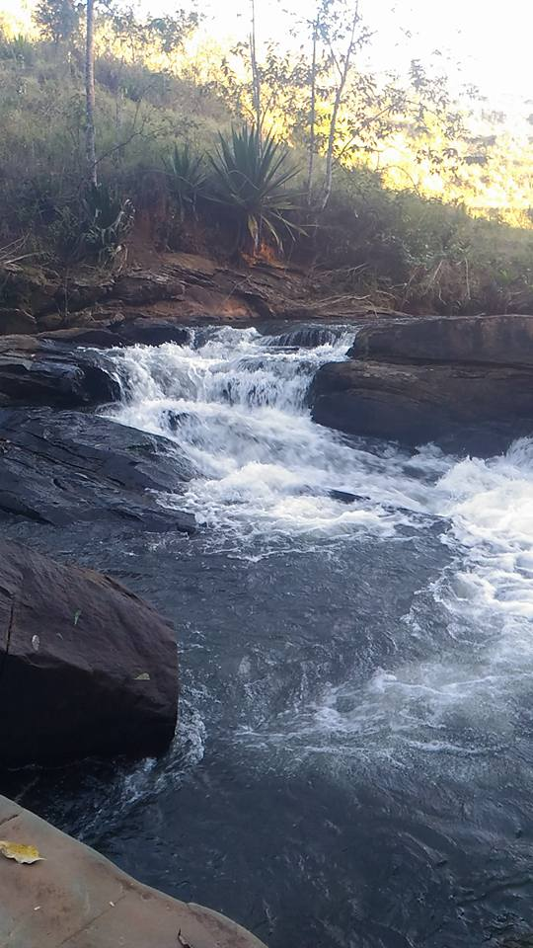
Água na minha torneira
Água que dia inteiro
Água é vida maneira
Preciso líquido celeiro

Slide 6
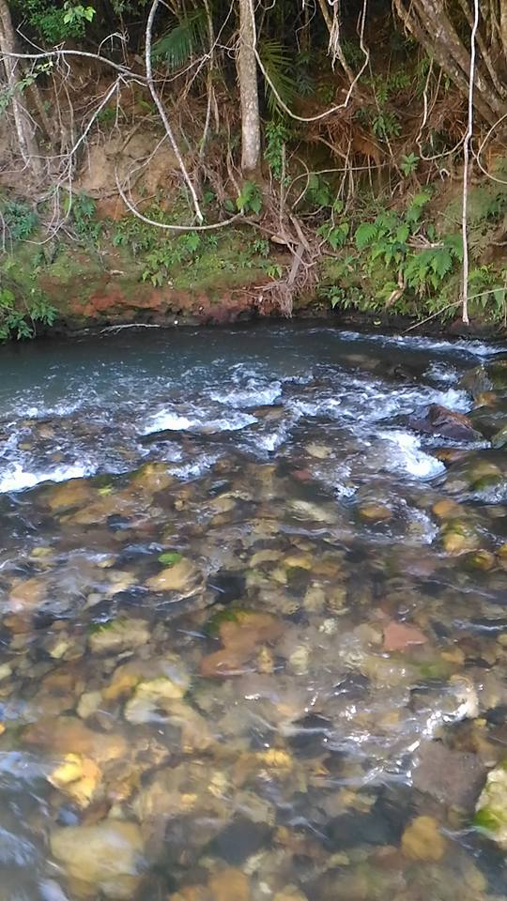
Água gotas de diamante
Pão que desce do céu
Tão limpa e brilhante
E brota do chão ao léu

Slide 7
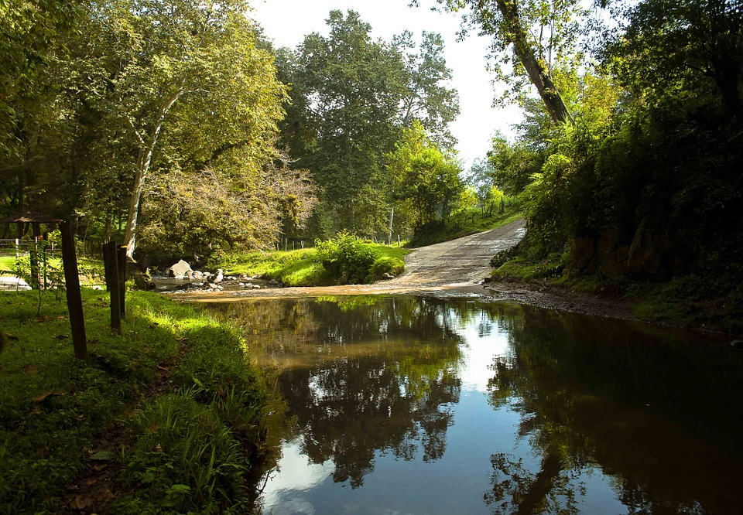
Água fonte de riqueza
Seara da fartura no paiol
Água também a beleza
Que brota do lençol

Slide 8
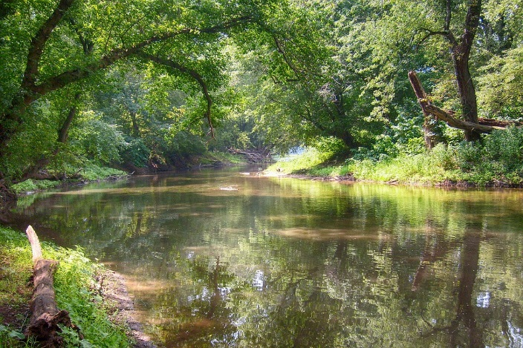
Água vida, planeta terra
Das matas brotando
Rolando pelas serras
Fauna, flora, renovando

Slide 9
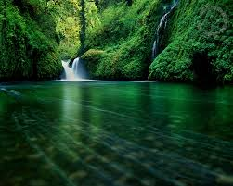
A água é um recurso natural
Mas pode também esgotar
Se não preservar as matas
Que seguram a água na terra

Slide 10
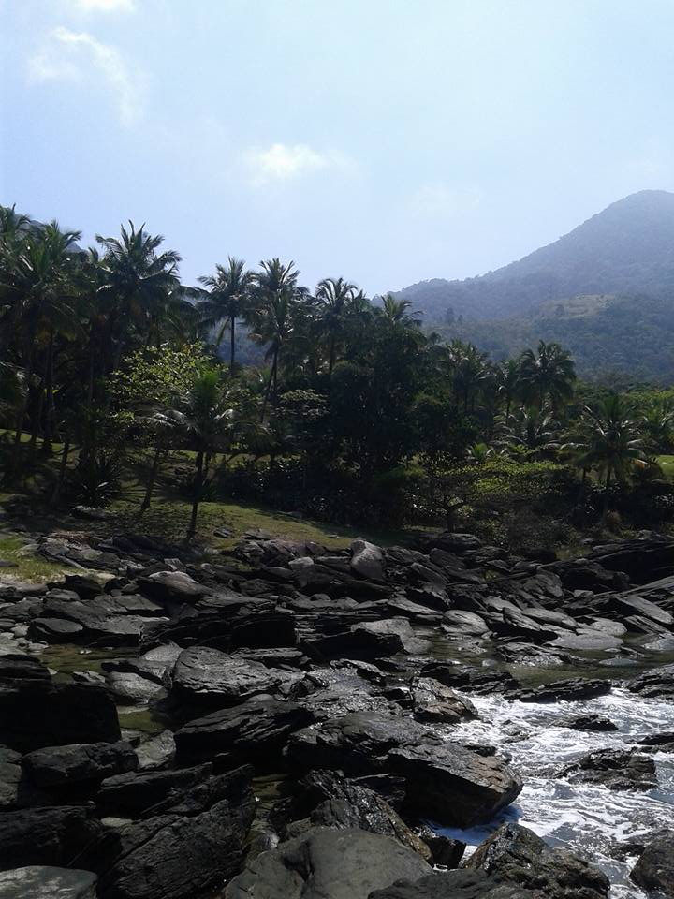
A água gotas de diamante
Apresentação
Norma Aparecida Silveira de Moraes
Música: País tropical. Jorge Bem Jor
Imagens: Google, Pixabay, pessoais
Divulgação
Norma Natureza Slides
www.sergrasan.com
www.normasilveiramoraes.recantodasletras.com.br

